Slide 1


Урок русского языка в 5 классе Звуки и буквы.
Произношение и правописание.

Slide 2
^{Работа с текстом.}
Прочитайте текст. Найдите его главную мысль.
Письмо – одежда устной речи. Оно передаёт, «изображает» устную речь. Звук произносят и слышат, букву пишут и читают. Букву и звук путать нельзя. А часто путают; при этом страдает звук: его называют буквой. Буква–это фигурная линия, рисунок, а рисунок произнести нельзя. (По М.Панову.)
Объясните постановку тире в первом предложении.

Slide 3
Аукцион
«Закончи фразу»
Звуки мы …, а буквы ….
Все звуки речи делятся на … и ….
1
2

Slide 4
Аукцион
«Закончи фразу»
Не обозначают звуков буквы …..
Согласные звуки делятся на … и … ,
… и … .
3
4

Slide 5
Аукцион
«Закончи фразу»
Мягкость согласных обозначается …, а также буквами ….
Буквы е, ё, ю, я обозначают два звука в следующих случаях : … .
5
6

Slide 6
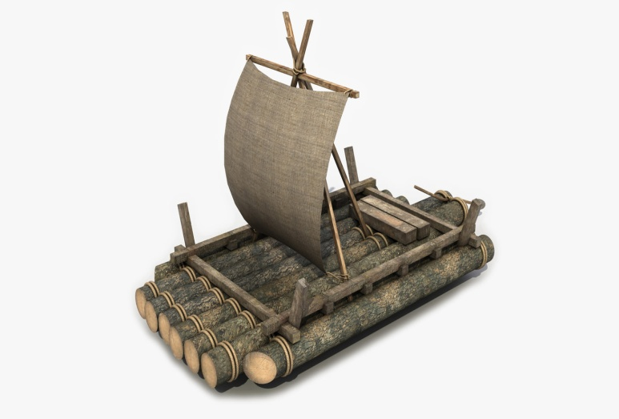
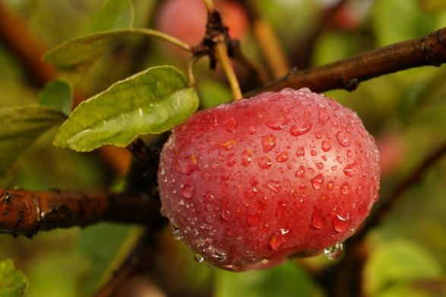

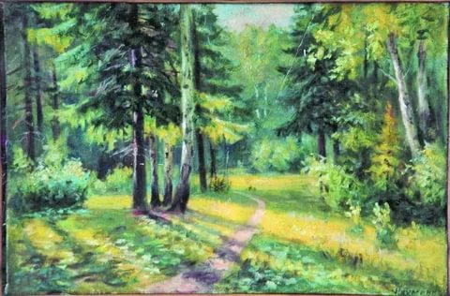
Как написать?
пло
т
д
л
е
са
и

Slide 7
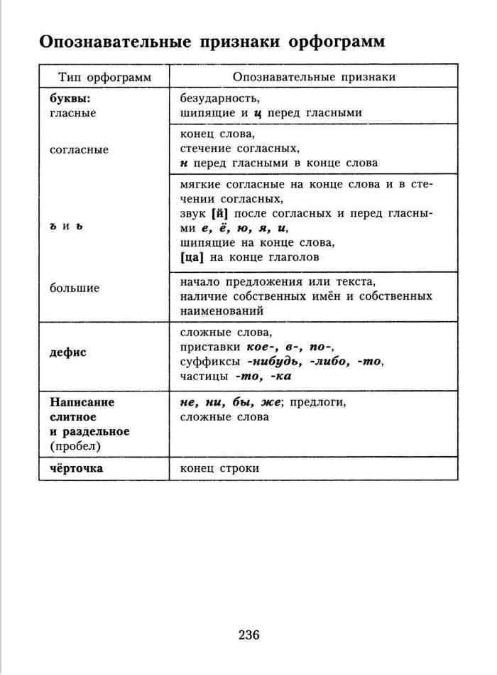
Опознавательные признаки орфограмм

Slide 8
Игра «Рассели «жильцов»
Слова вьюга, ёж, баян, морковь, сшить, семья рассели в домики
В первый домик - слова, в которых количество букв и звуков совпадает.
Во второй – слова, в которых букв больше, чем звуков.
В третий – слова, в которых звуков больше, чем букв.

Slide 9
Определительный диктант.
Запишите слова и расставьте в них ударение.
Баловать, договор, документы, звонит, каталог, квартал, красивее, свекла, столяр, торты, щавель.

Slide 10
Определительный диктант.
БаловАть, договОр, докумЕнты, звонИт, каталОг, квартАл, красИвее, свЕкла, столЯр, тОрты, щавЕль.

Slide 11

Домашнее задание (на выбор)
§ 7
Упражнения 24, 28 (на выбор)

